Slide 1
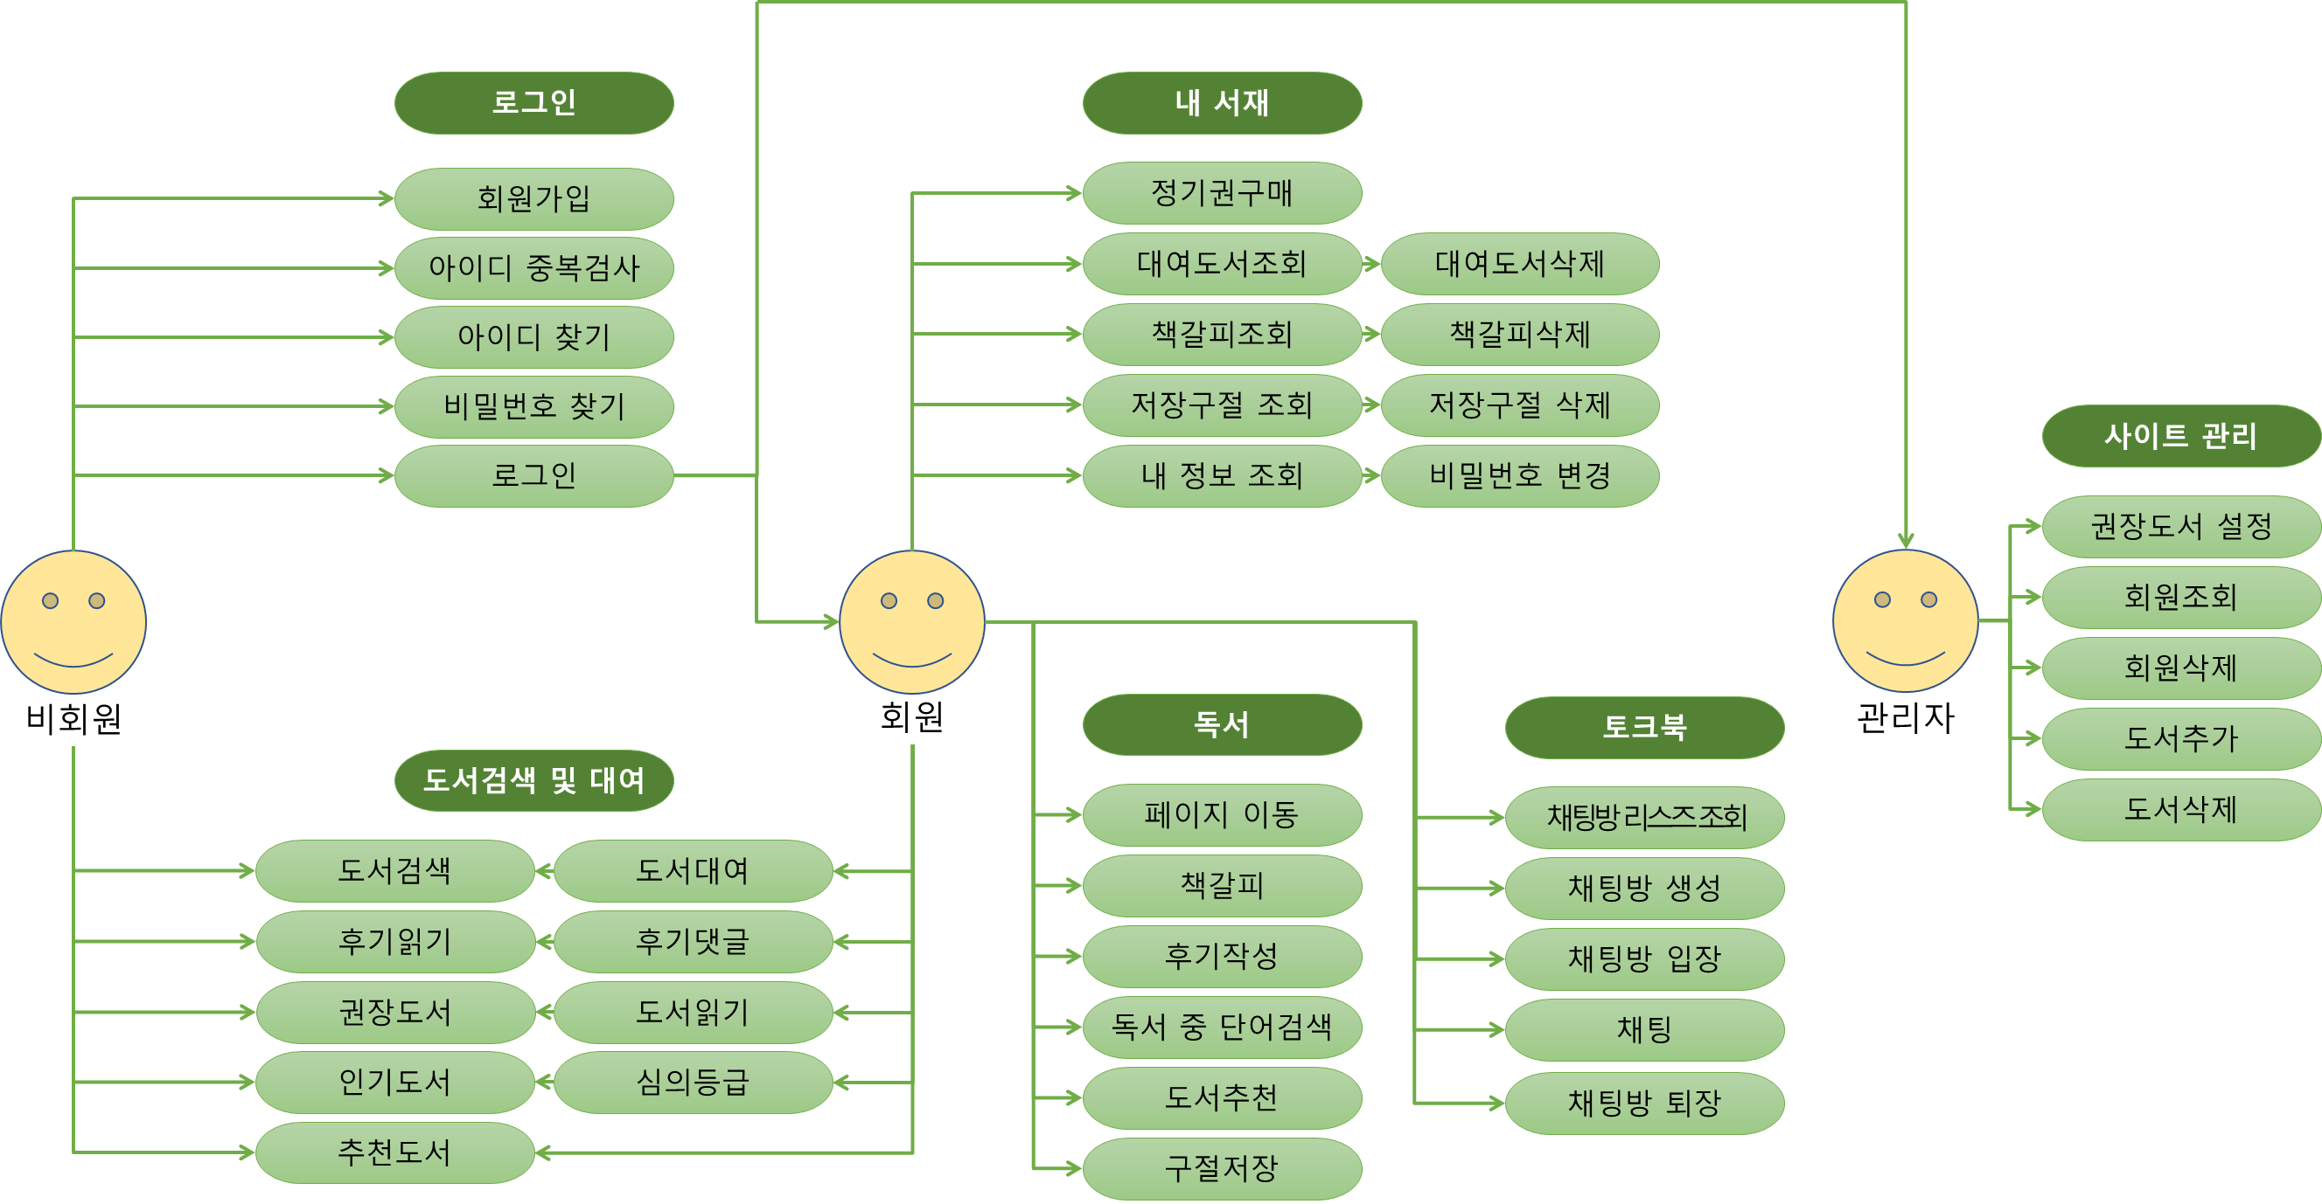
로그인
내 서재
회원가입
정기권구매
아이디 중복검사
대여도서조회
대여도서삭제
아이디 찾기
책갈피조회
책갈피삭제
비밀번호 찾기
저장구절 조회
저장구절 삭제
사이트 관리
로그인
내 정보 조회
비밀번호 변경
권장도서 설정
회원조회
회원삭제
비회원
회원
독서
토크북
관리자
도서추가
도서검색 및 대여
페이지 이동
채팅방 리스즈 조회
도서삭제
도서검색
도서대여
책갈피
채팅방 생성
후기읽기
후기댓글
후기작성
채팅방 입장
권장도서
도서읽기
독서 중 단어검색
채팅
인기도서
심의등급
도서추천
채팅방 퇴장
추천도서
구절저장

